Slide 1
Happy Turn つちうら
都市計画マスタープラン策定実習 第１回中間発表
８班
武若 苑子
越川 知紘
大山 倫正
羽場 一真
TA 赤澤 邦夫
Notes:
ハッピーターンとするなら、ターン（転換）というニュアンスを加えた方が良いのでは。
タイトルはマスプラのコンセプトを表してほしいのですが、「土浦を幸せにします」ってのはコンセプトではないと思います。

Slide 2
１０年後このまちはどうなってるんだろう？

Slide 3
病気になっても大丈夫かな

Slide 4
買い物出来るところはあるのかな

Slide 5
おとなになったら働けるのかな

Slide 6
土浦の未来のために、何が出来るか考えよう

Slide 7
不安のない未来を描いていこう
HAPPY TURN

Slide 8
目次
概要
現状把握
人口
農業
まとめ
工業
商業
観光
これから
公共交通
医療
防犯

Slide 9
概要
現状把握
人口
農業
まとめ
工業
商業
観光
これから
公共交通
医療
防犯

Slide 10
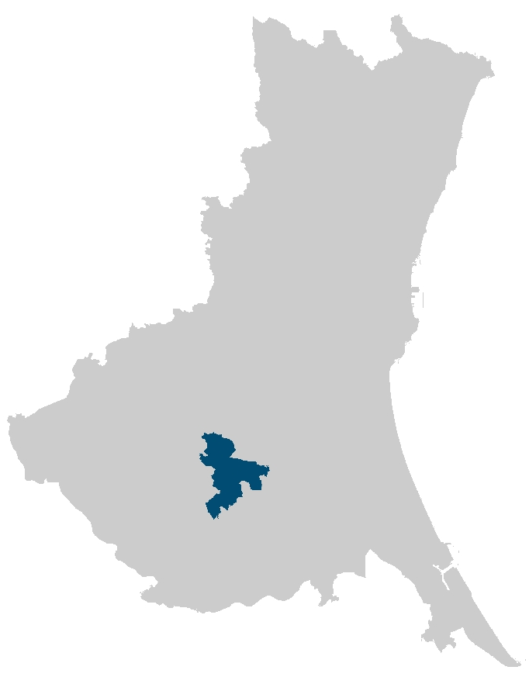
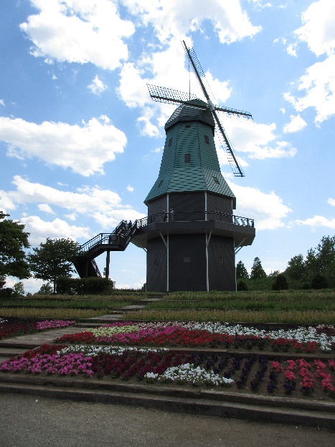
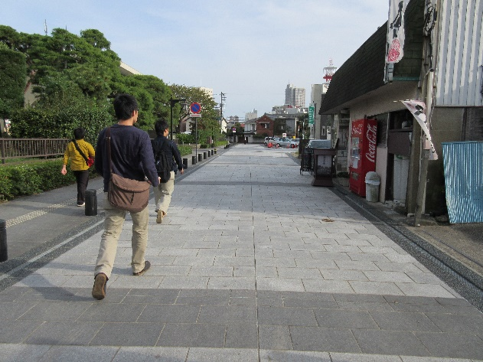
面積 122.99㎢
人口 142,059人
(平成26年10月1日現在)
城下町であり、水戸街道の宿場町
霞ヶ浦に面し、かつては水運でも栄えた
海軍の町としても発展
茨城県南部に位置
土浦市

Slide 11
概要
現状把握
人口
農業
まとめ
工業
商業
観光
これから
公共交通
医療
防犯

Slide 12
人口減少傾向
少子高齢化
世帯人口減少
基準年2010年から2040年までに約18.7％の人口減少
Notes:
現在までと合わせるか、後でピラミッドがあるので不要です。

Slide 13
人口減少傾向
少子高齢化
世帯人口減少
人口ピラミッド
高齢年齢人口割合
22,4％
36,3％
2010年
2040年
少子高齢化
図 コーホート要因法による人口予想（基準年2010年）

Slide 14
人口減少傾向
少子高齢化
世帯人口減少
図 近年の土浦市の人口と世帯当たり人口
統計つちうらより
土浦市全体において、世帯当たりの人口が減少している傾向
Notes:
このグラフ必要？

Slide 15
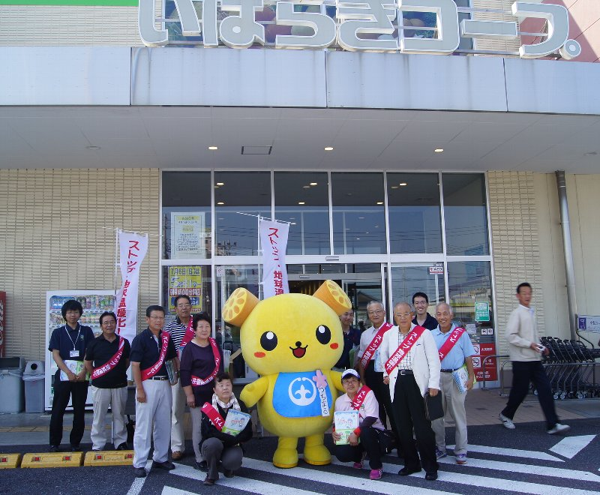
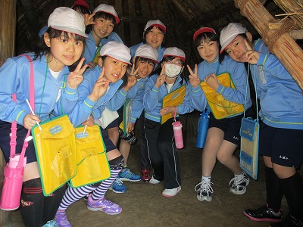
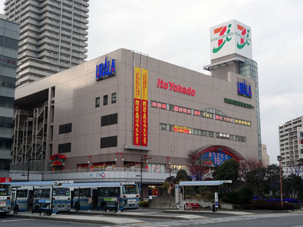
人口減少傾向
少子高齢化
世帯人口減少

Slide 16
概要
現状把握
人口
農業
まとめ
工業
商業
観光
これから
公共交通
医療
防犯

Slide 17
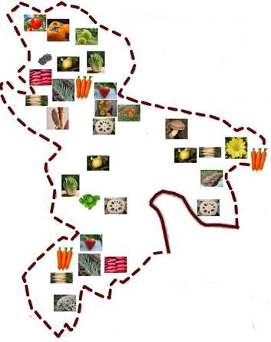
日本一の農業
衰退する農業
図3 産出額の構成（H.18）
統計つちうらより
Notes:
右上の図の必要性があまりわかりません。

Slide 18
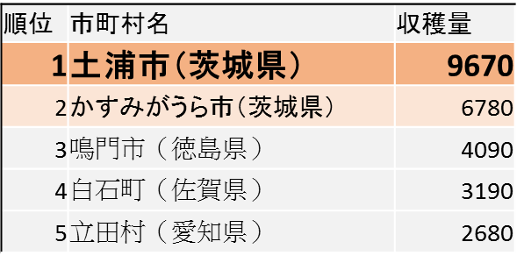
日本一の農業
衰退する農業
図 H18茨城農林水産統計年報より
レンコン生産日本一！
Notes:
右上の図の必要性があまりわかりません。

Slide 19
日本一の農業
衰退する農業
図 農家数の推移
統計つちうら
農家数は減少している
Notes:
図、間違ってますよね？
あと、農家人口と世帯当たり農家人口はおそらくほぼ同じ意味なので、別の指標を示した方が深い意味付けができると思います。

Slide 20
日本一の農業
衰退する農業
土浦市『平成22年 土浦市耕作放棄地解消計画』よりｃ
耕作放棄地増加
Notes:
このスライド(15)と14番との繋がりがわかりません。13と15の繋がりはなんとなくわかりますが。
農業で何を伝えたいのか、それをちゃんと考えてスライドに入れる・入れないを考えてほしいです。
例えば、将来の方針として、高齢化を解消したいのか、レンコンを伸ばしたいのか、レンコンを使って若い世代に農業に参入してもらいたいのか、
それによって現状に入れるスライドは変わってくると思います。

Slide 21
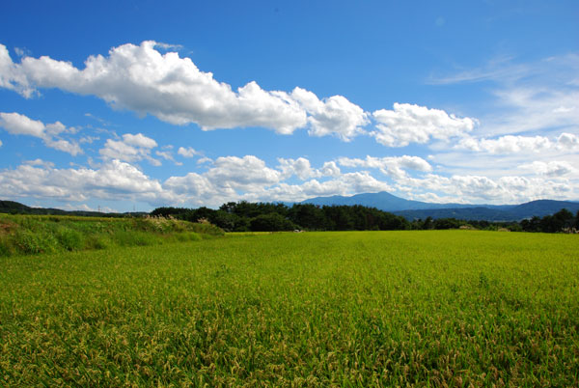
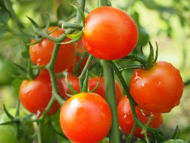
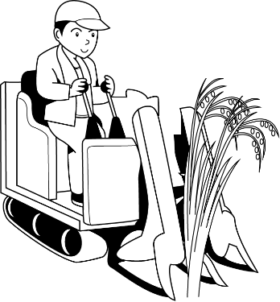
日本一の農業
衰退する農業
農地の効率的な利用を図るため、新たな農地の利用者に面的に集積した農地の提供を行うために、耕作放棄地に加え，隣接農地などを含むまとまった農地確保を促進する。
農地の多目的な利活用として、農地を都市住民等に市民農園や体験農園などに貸し出すなどの新たな農地利用の検討を進めていく。
農家世帯の異業種からのＵターン等による就農者の確保を推進するため，地域農家組合や生産部会，ＪＡ支店などを通じた情報収集体制づくりを進める。
土浦市『平成22年 土浦市耕作放棄地解消計画』より
Notes:
このスライド(15)と14番との繋がりがわかりません。13と15の繋がりはなんとなくわかりますが。
農業で何を伝えたいのか、それをちゃんと考えてスライドに入れる・入れないを考えてほしいです。
例えば、将来の方針として、高齢化を解消したいのか、レンコンを伸ばしたいのか、レンコンを使って若い世代に農業に参入してもらいたいのか、
それによって現状に入れるスライドは変わってくると思います。

Slide 22
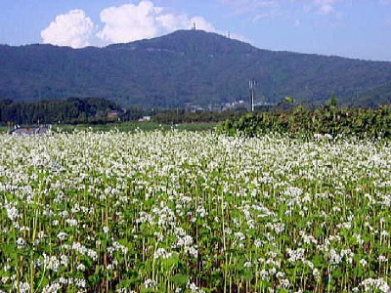
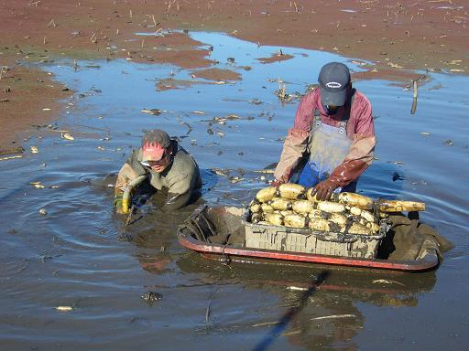
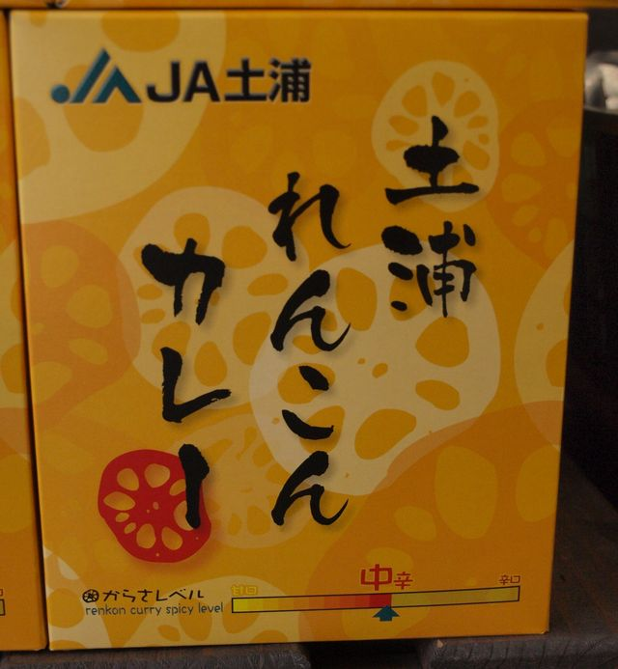
農業従事者数の減少
耕作放棄地の増加
レンコン日本一！

Slide 23
概要
現状把握
人口
農業
まとめ
工業
商業
観光
これから
公共交通
医療
防犯

Slide 24
工業が盛ん
工業誘致対策
統計つちうらより
平成21年を除いて出荷額は増加傾向
Notes:
このスライド、意味ありますか？

Slide 25
工業が盛ん
工業誘致対策

Slide 26
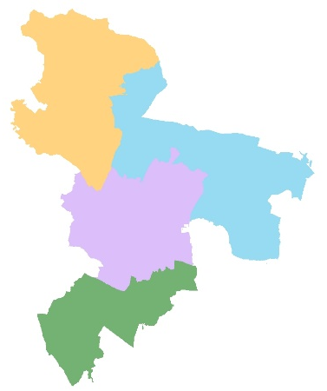
テクノパーク土浦北
工業が盛ん
工業誘致対策
図7 各工業団地の工業用地と分譲面積の割合
東筑波新治工業団地
テクノパーク土浦北
土浦・千代田工業団地
おおつ野ヒルズ
企業立地奨励金交付制度
新増設した法人に固定資産税相当額を奨励金として連続して3年間交付する優遇措置を行う。
工業用地
分譲面積
Notes:
前のスライドとつながりが不明、伝えたいことも不明

Slide 27
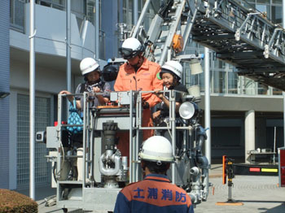
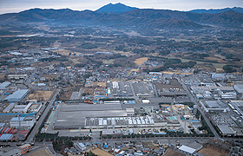
2010年を境に生産額激減
2010年を除き生産額上昇傾向
企業誘致の困難性

Slide 28
概要
現状把握
人口
農業
まとめ
工業
商業
観光
これから
公共交通
医療
防犯

Slide 29
低迷する商業
衰退する中心市街地
産業対策事業の存在
平成25年度 統計つちうらより
平成25年度 統計つちうらより
事業所数の減少、商業年間出荷額の減少
Notes:
原因が恣意的すぎる気がします。トレンドを見る感じ、震災の影響あまり感じませんが、、、
あと人口減少やモータリゼーションもよくわかりません。人口、そんなに減ってないと思いますが、、

Slide 30
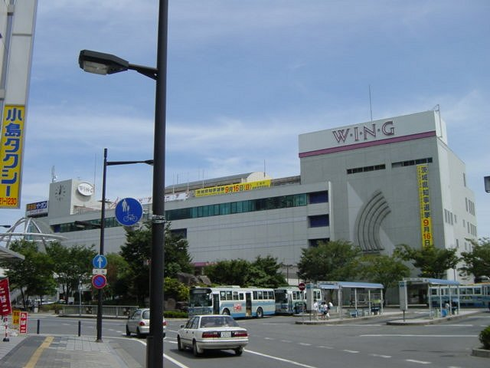
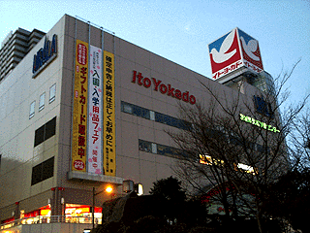
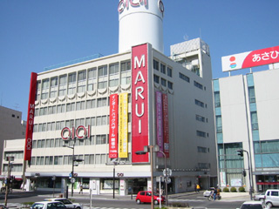
低迷する商業
衰退する中心市街地
産業対策事業の存在
昔の土浦市街地は…
土浦駅ビルWING
イトーヨーカドー
MARUI
西友
等の商業施設が充実
現在の市街地は閉店が相次ぐ…
衰退する中心市街地

Slide 31
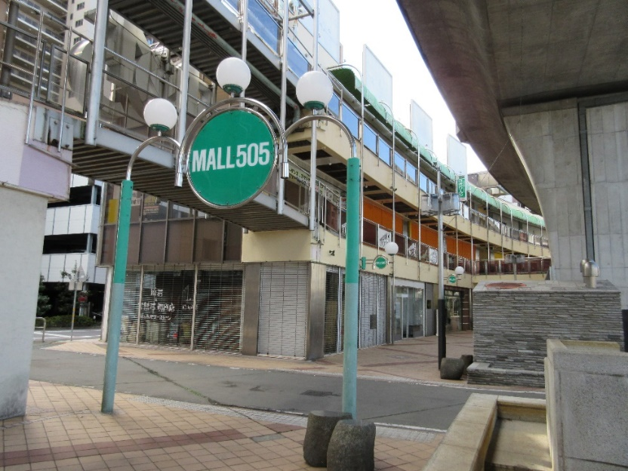
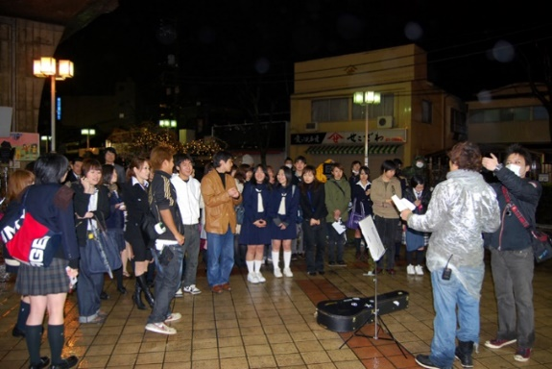
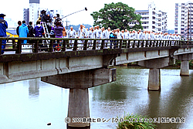
低迷する商業
衰退する中心市街地
産業対策事業の存在
～モール505～
陰鬱とした印象を受ける
シャッター商店街・・・
モール５０５前の
西友が潰れる以前は
かなりの賑わいがあった。
ロケ地として利用は多い
左：ゆず「WONDERFUL WORLD」
（平成20年3月撮影）
右：「クローズＺＥＲＯⅡ」
（平成20年8月～10月撮影）
衰退する中心市街地

Slide 32
概要
現状把握
人口
農業
まとめ
工業
商業
観光
これから
公共交通
医療
防犯

Slide 33
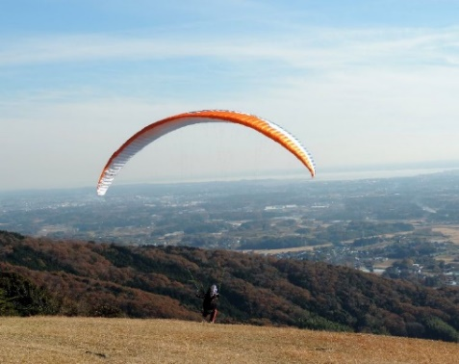
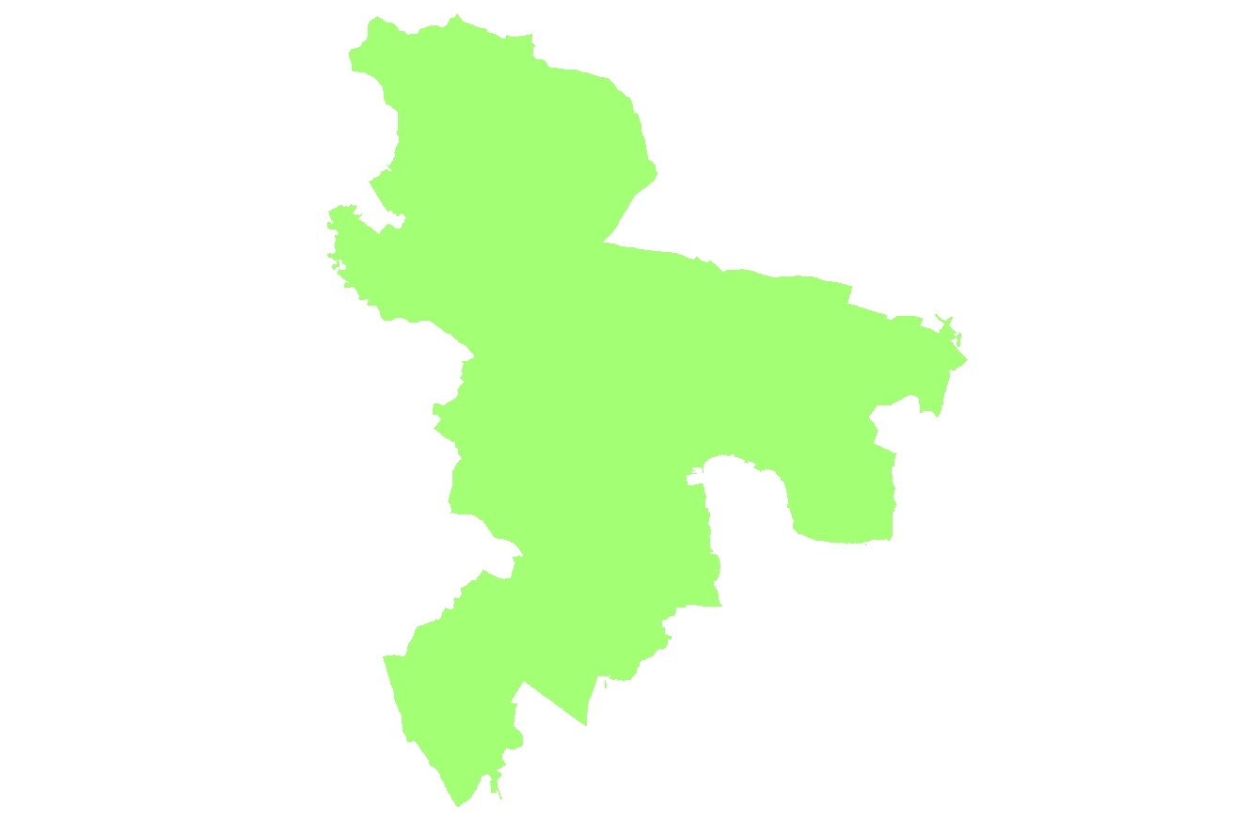
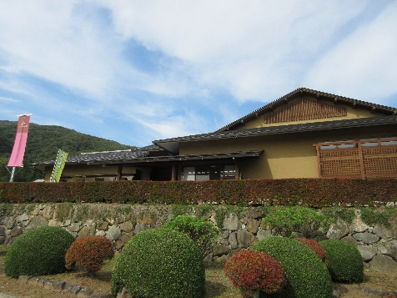
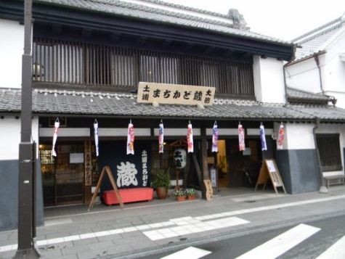
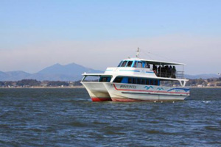
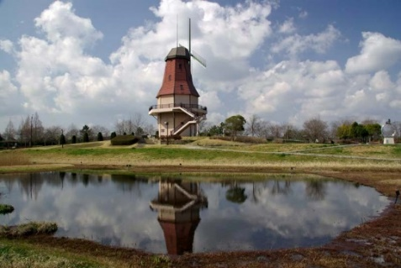
豊富な観光資源
生かしきれていない観光資源
朝日峠展望公園
➡パラグライダー
小町の里
➡そば打ち体験
市内
➡まちかど蔵、亀城公園、博物館
霞ヶ浦
➡遊覧船、帆引き船
霞ヶ浦総合運動公園
➡水郷プール、オランダ型風車
観光資源が豊富にある
Notes:
伝えたいことを文字で書く

Slide 34
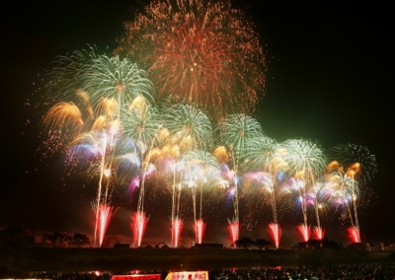
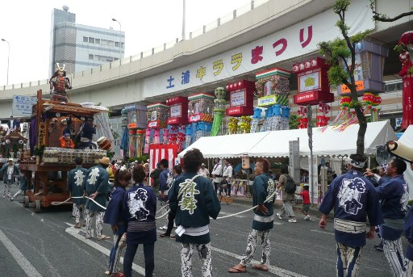
豊富な観光資源
生かしきれていない観光資源
土浦花火大会
土浦
桜まつり
11万人
桜まつり
観光客はイベントに集中
キララまつり

Slide 35
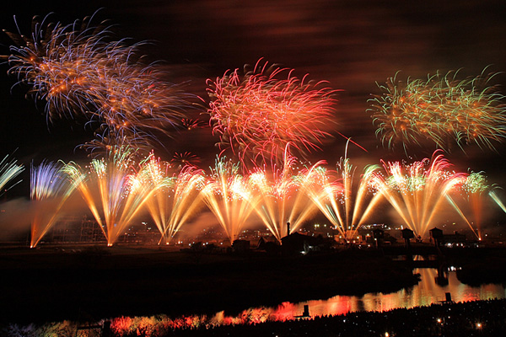
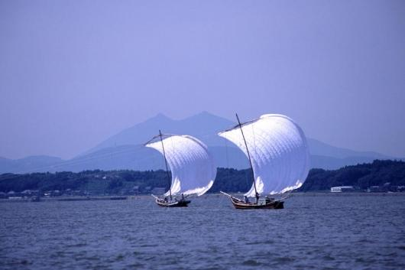
豊富な観光資源
生かされない観光資源

Slide 36
概要
現状把握
人口
農業
まとめ
工業
商業
観光
これから
公共交通
医療
防犯

Slide 37
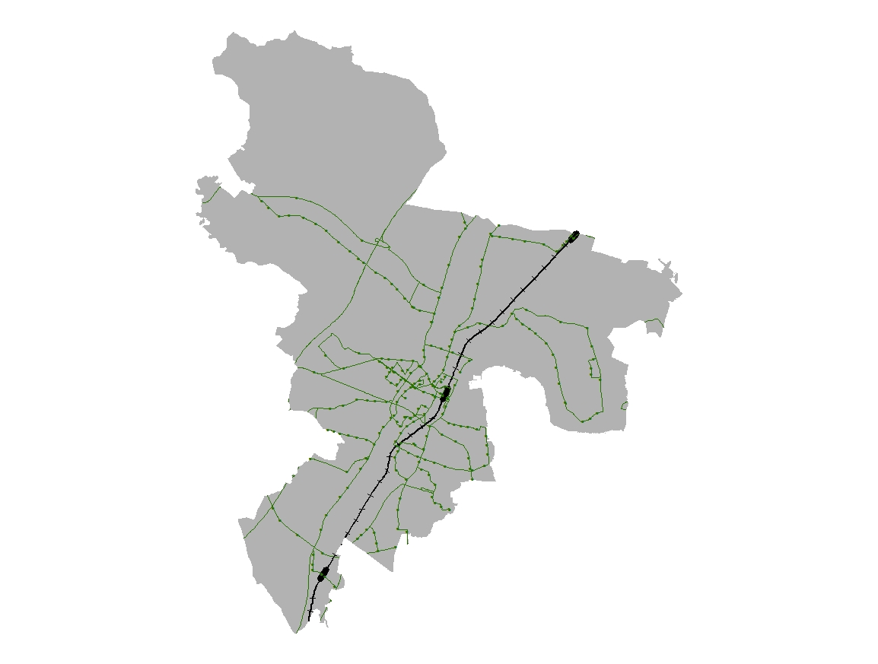
減少する公共交通の利用
交通ニーズ問題
交通支援事例
神立駅
土浦駅
荒川沖駅
バス路線とバスの停留所
Notes:
因果の問題で、
人口が多いところに交通が通っているのでは。
また、このスライドで今後とつながっている部分はありますか？
ただ漠然と現状を示しても意味がありません。

Slide 38
減少する公共交通の利用
交通ニーズ問題
交通支援事例
路線バス乗客人員は減少傾向
Notes:
鉄道って、都市間移動で使われるものだと思うんですが、それで良いのかな？
市内移動交通のデータもいろいろある気がするのだけど。
鉄道の利用者が減ると、どのような弊害があるのか疑問です。

Slide 39
減少する公共交通の利用
交通ニーズ問題
交通支援事例
市内3駅の一日平均乗車人員
H27.3より常磐線の東京駅へ直通開始、利用客の増加が考えられるのでは
市内3駅の一日の平均乗車人員数、減少傾向
Notes:
鉄道って、都市間移動で使われるものだと思うんですが、それで良いのかな？
市内移動交通のデータもいろいろある気がするのだけど。
鉄道の利用者が減ると、どのような弊害があるのか疑問です。

Slide 40
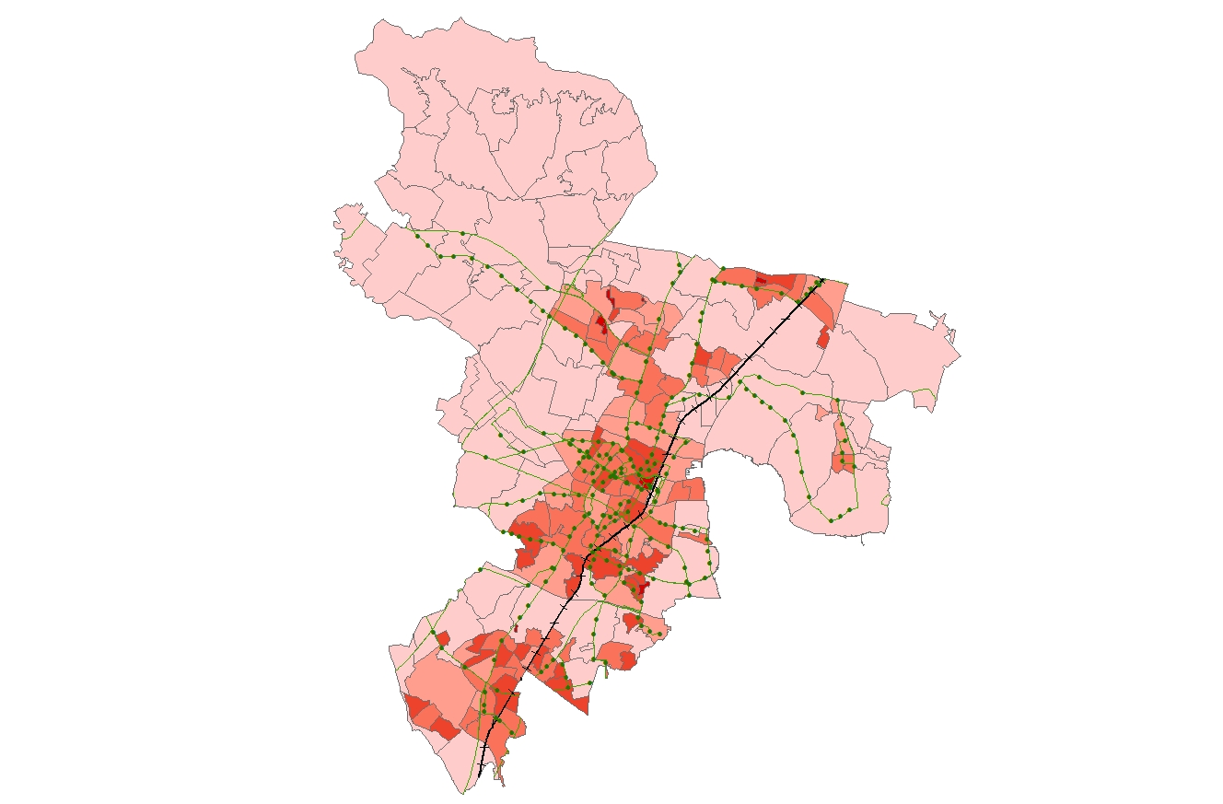
減少する公共交通の利用
交通ニーズ問題
交通支援事例
～人口密度マップと公共交通～
0～1292
1293～3163
3164～4951
4952～8722
図：人口密度の分布
（平成22年10月）
8723～25957 （人/㎢）
バスの駅
人口密度が高いところに公共交通が走っている
Notes:
因果の問題で、
人口が多いところに交通が通っているのでは。
また、このスライドで今後とつながっている部分はありますか？
ただ漠然と現状を示しても意味がありません。

Slide 41
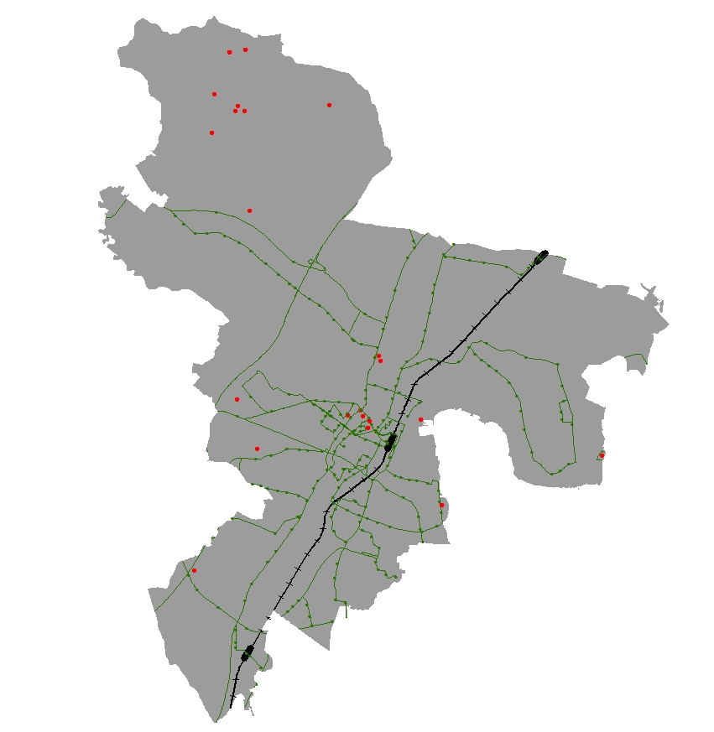
減少する公共交通の利用
交通ニーズ問題
交通支援事例
～観光地と交通～
新治地区は
観光資源が豊富。
自家用車やタクシーを
使わないと行けない・・・。
新治地区
※観光地は土浦市観光協会HPを参考にした。
観光地
新治地区は観光資源が豊富だが、アクセスが悪い
Notes:
観光地の種別とか、あるとわかりやすいかも。新治にいっぱいあるけど、観光地は何なのか。
あと、観光地に絞ってあるなしの議論をするのが正しいのか。もちろんそれもあるけど。
普通に新治に住んでいる人の視点で語ることも重要化も

Slide 42
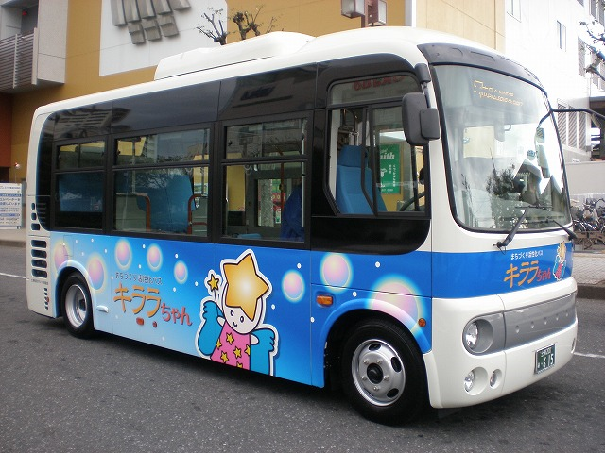
減少する公共交通の利用
交通ニーズ問題
交通支援事例
～キララちゃんバス～
増加
運賃は100円（小人50円）
または地域通貨キララ
キララは
①キララちゃんバスを利用して、
②協賛店舗で1回1000円以上買い物をすると貰える。
Notes:
本数とかルート数はわかりますか？
なぜ増えているのかがわかりません。

Slide 43
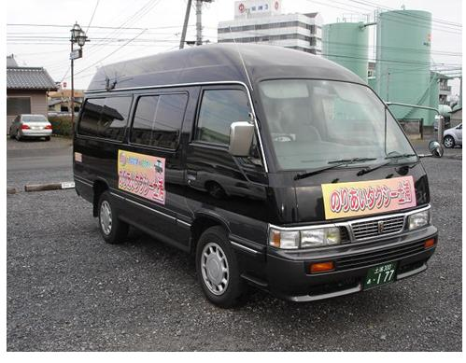
減少する公共交通の利用
交通ニーズ問題
交通支援事例
※神立・新治地区⇔荒川沖地区間は別途500円が必要
利用条件 土浦市在住の65歳以上の人とその介護者
利用料金片道500円
Notes:
これも、データは出ていると思います。
で、まとめとしてはどういう方向にするんですか？

Slide 44
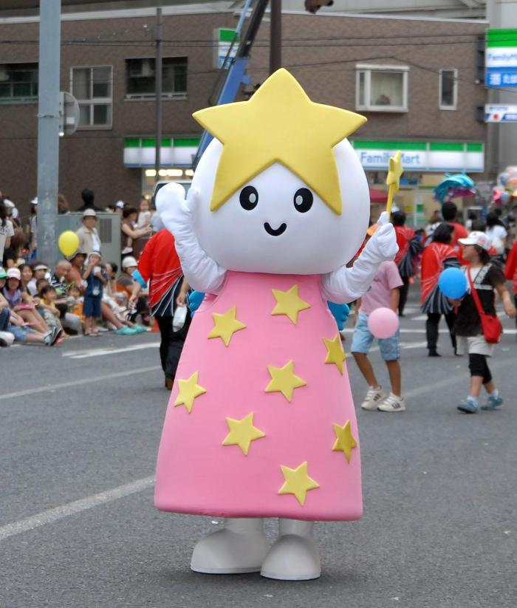
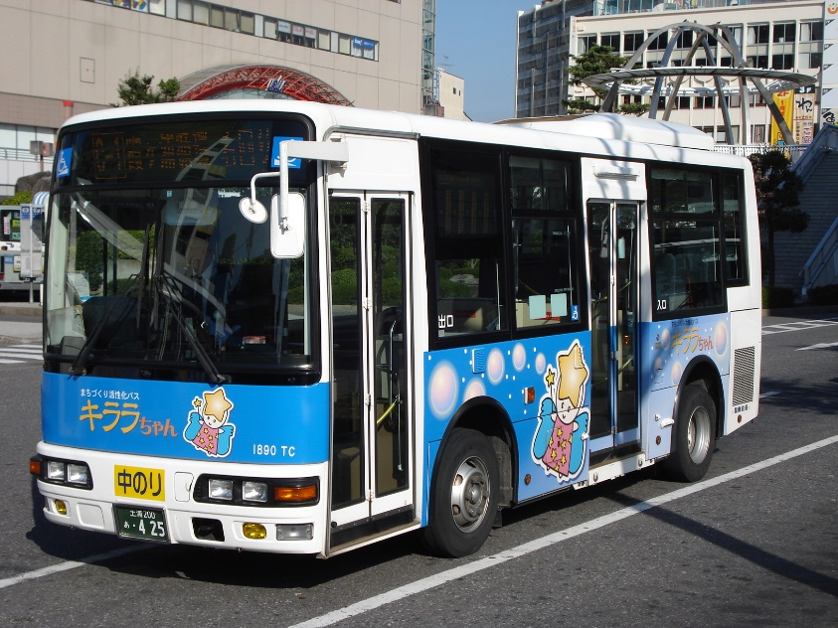
公共交通の利用低下
新治地区の交通と観光の問題
コミュニティ交通の台頭

Slide 45
概要
現状把握
人口
農業
まとめ
工業
商業
観光
これから
公共交通
医療
防犯

Slide 46
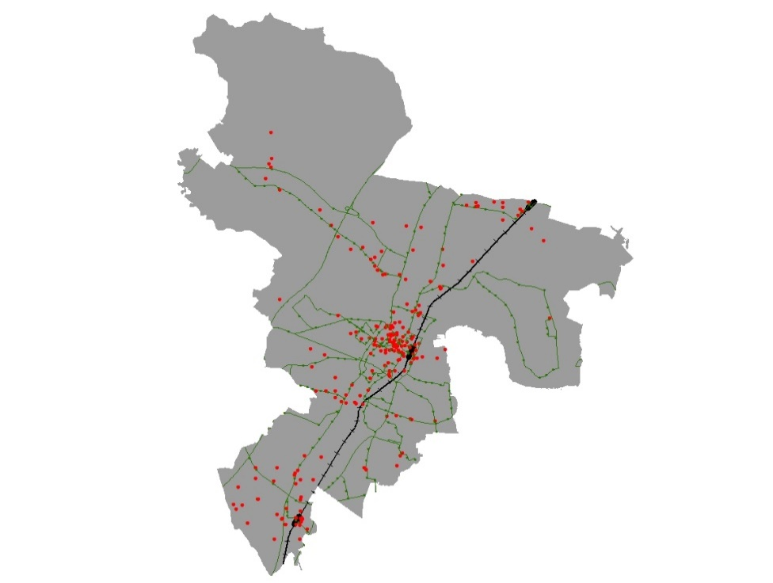
医療分野の変化
病院の移転
土浦の公共交通と医療施設
医療施設数➡減少 医療施設の集まるところ➡公共交通
Notes:
要望の大きさ⇒このグラフだとむしろ要望が小さく見えます。
プールの半分って、、、

Slide 47
医療分野の変化
病院の移転
歯科 | 129
内科 | 71
小児科 | 54
外科 | 22
リハビリテーション科 | 21
皮膚科 | 19
消化器科 | 19
循環器科 | 17
眼科 | 16
耳鼻咽喉科 | 13
呼吸器科 | 13
神経科 | 11
精神科 | 10
産婦人科 | 8
その他 | 64
医療施設数は年々減少
Notes:
要望の大きさ⇒このグラフだとむしろ要望が小さく見えます。
プールの半分って、、、

Slide 48
医療分野の変化
病院の移転
保険給付の増減の予想
病気・けが | 死因別死亡者数においては老衰の増加以外は急激な増減は見受けられない
出産 | 現象傾向である
死亡 | 死亡者数は200人程度の変動内で一定
介護医療 | 明らかな増加が考えられる
Notes:
予想の部分は、エビデンスありですか？
あと給付件数と額を2つ出す意味は？基本的に伝えたいことが同じなら1つにしたほうがわかります。
これは、高齢化で医療負担が大きくなっていくって話がしたいのでは？

Slide 49
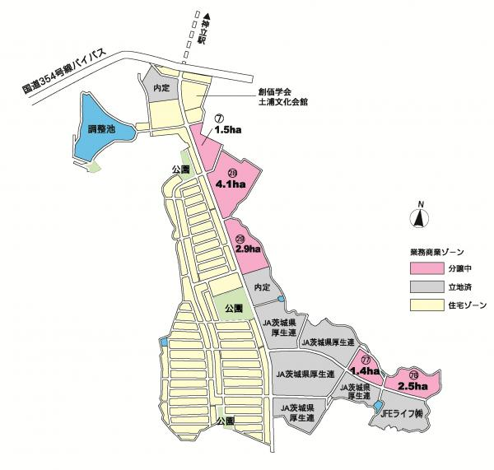
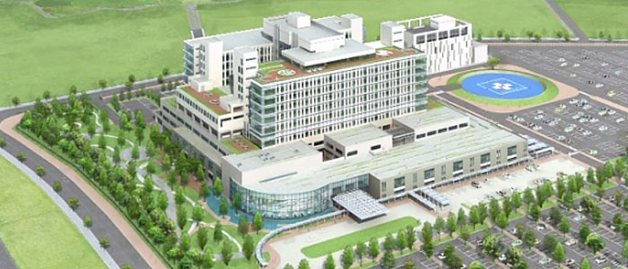
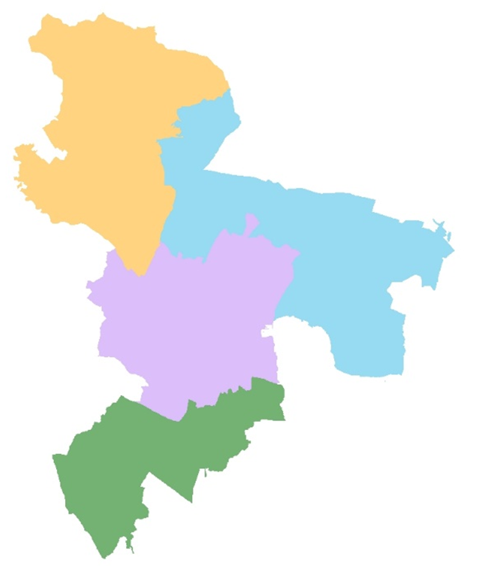
医療分野の変化
病院の移転
おおつ野ヒルズの敷地において
土浦協同病院が移転・建設中であり
平成27年10月 竣工予定
おおつ野ヒルズ
おおつ野ヒルズ地区に病院ができる

Slide 50
減少する病院数
増加する医療費
医療施設の変化

Slide 51
概要
現状把握
人口
農業
まとめ
工業
商業
観光
これから
公共交通
医療
防犯

Slide 52
治安の悪さ
防犯のための対策
～土浦の犯罪～
犯罪率で見れば県内ワースト１

Slide 53
治安の悪さ
防犯のための対策
県平均、土浦市、両者とも減少傾向

Slide 54
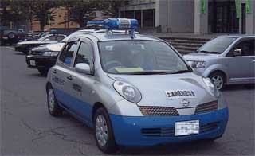
治安の悪さ
防犯のための対策
～自主防犯活動～
約7,000人の住民によって防犯ボランティア活動
泥棒などが近隣住民に見られたり声を掛けられることで犯行を諦めた割合が高いという調査結果を逆手にとり「地域の目は最大の武器」として、犯罪をしにくい環境を作ることを目的としている
防犯ボランティア活動強化
Notes:
今回は現状把握しかパワポが出来ていませんが、
むしろ大事なのは、
各部門をどのように特徴を捉えてまとめ、地区別も。
全体コンセプトと方針を打ち出すかです。
現状把握の部分はぶっちゃけいくらでも、直前で付け足せるんで、そちらをしっかり考えてください。
どうまとめ、どのような方針にするかで、スライドに入れる入れないも決まってきます。
夜中なのでちょっと適当だし、きつめな発言多いかもですが、
頑張ってください。

Slide 55
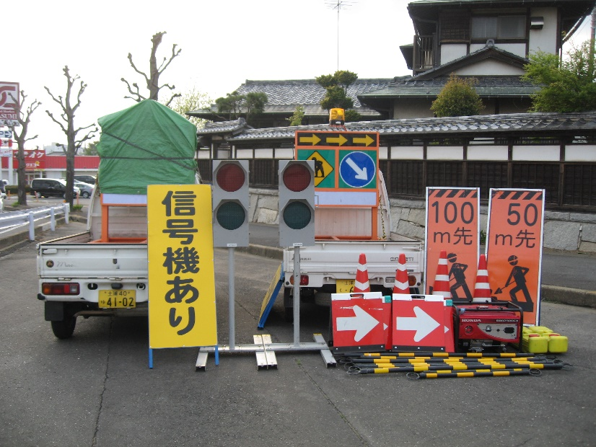
茨城県１位の治安の悪さ
軽犯罪率の高さ
犯罪率の低下

Slide 56
概要
現状把握
人口
農業
まとめ
工業
商業
観光
これから
公共交通
医療
防犯

Slide 57
人口
人口の減少と少子高齢化
農業
農業規模の縮小
工業
企業誘致の課題
商業
市街地の活気不足
観光
活用しきれていない観光資源
公共交通
公共交通配置に対するニーズの疑問
医療
縮小する医療と増大するだろう利用者
防犯
茨城ワースト１の治安の悪さ
土浦の問題点

Slide 58
概要
現状把握
人口
農業
まとめ
工業
商業
観光
これから
公共交通
医療
防犯

Slide 59
To Be HAPPY…
明 る い 未 来

Slide 60
農業
農業の魅力溢れる
工業
持続的に成長する
活気溢れる
商業
観光
また来たくなる
いつでもどこでもいける
公共交通
健康に暮らせる
医療
不安におびえることなく生活できる
防犯

Slide 61
不安のない未来を描いていこう
HAPPY TURN

Slide 62
～これから～
具体的な地区別分野の特徴・課題の把握
ヒアリングによる土浦の実態調査
各分野における提案

Slide 63
参考
・土浦市『土浦市公式ホームページ』
http://www.city.tsuchiura.lg.jp/index.html
・ジオテック株式会社『土浦市の地盤』
http://www.jiban.co.jp/tips/kihon/ground/municipality/ibaraki/tsuchiura/P08_tsuchiura.htm
・茨城県『茨城県の年齢別人口（茨城県常住人口調査結果）四半期報』
http://www.pref.ibaraki.jp/tokei/betu/jinko/nenrei/index.htm
・土浦市『統計つちうら平成25年度版』
・土浦市『土浦市統計書平成23年度版』
・国立社会保障・人口問題研究所『将来の生残率、純移動率、子ども女性比と0-4歳性比（平成25年3月推計）』
http://www.ipss.go.jp/pp-shicyoson/j/shicyoson13/4shihyo/Municipalities.asp
・土浦市『土浦市の農業』
http://www.city.tsuchiura.lg.jp/page/page001111.html
・土浦市『平成22年 土浦市耕作放棄地解消計画』
・土浦市『土浦市の工業』
http://www.city.tsuchiura.lg.jp/page/page001492.html
・茨城県『平成24年 観光客動態調査報告』
・土浦市『平成25年度 土浦市民満足度調査報告書』
・茨城県警察『市町村別認知件数・犯罪率』
http://www.pref.ibaraki.jp/kenkei/a01_safety/statistics/shichoson.html

Slide 64
ご清聴、ありがとうございました

